Slide 1
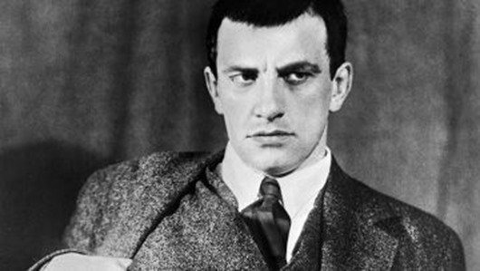
Владимир Маяковский
(1883–1930)

Slide 2
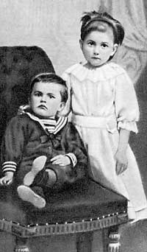
Биография
Владимир Владимирович Маяковский родился 19 июля 1893 года в селе Багдади, в Грузии. Его отец был лесничим.
С 1902 по 1906 годы Маяковский учился в гимназии в городе Кутаиси, однако после смерти отца его семья переехала в Москву.
После того, как за неуплату за обучение Маяковского исключили из гимназии, он поступил в подготовительный класс Строгановского центрального
художественно-промышленного училища. В 1908 году Маяковский вступил в ряды РСДРП, трижды подвергался арестам, в 1909 году просидел в Бутырской тюрьме из-за

Slide 3
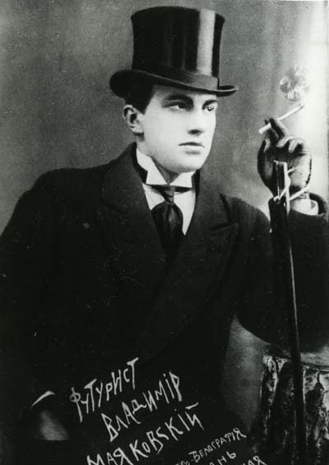
Биография
участия в подпольной работе. Именно 1909 год стал отправной точкой в поэтической работе Маяковского.
В 1910–1913 годах Маяковский заявил о себе как поэт модернистского толка, с 1912 года он принимает участие во всех модных диспутах и выставках, сближается с поэтами-футуристами. В 1913 году вышел первый сборник Маяковского «Я». В 1913–15 годах в альманахе футуристов были напечатаны его стихотворения: «Утро», «Ночь», «Порт».
В годы Первой мировой войны поэт создает цикл стихов, в которых осуждает и обличает эту войну.

Slide 4
Биография
В 1915–17 годах появляются стихи, где Маяковский выражает неприятие основ буржуазного общества: «Облако в штанах», «Война и мир», «Флейта-позвоночник».
В 1916 году вышел первый большой сборник «Простое как мычание».
Октябрьскую революцию Маяковский приветствовал, его «Левый марш» становится как бы гимном революции.
Во время Гражданской войны Владимир Владимирович трудился в «Окнах РОСТА», где создавал агитационные плакаты и сопровождал их стихами. Маяковский воспевал новый строй, в 20-е годы появляются такие известные его стихи, как «Хорошо!», «Владимир Ильич Ленин», «Товарищу Нетте, пароходу и человеку», «Про это», «Стихи о советском паспорте».

Slide 5
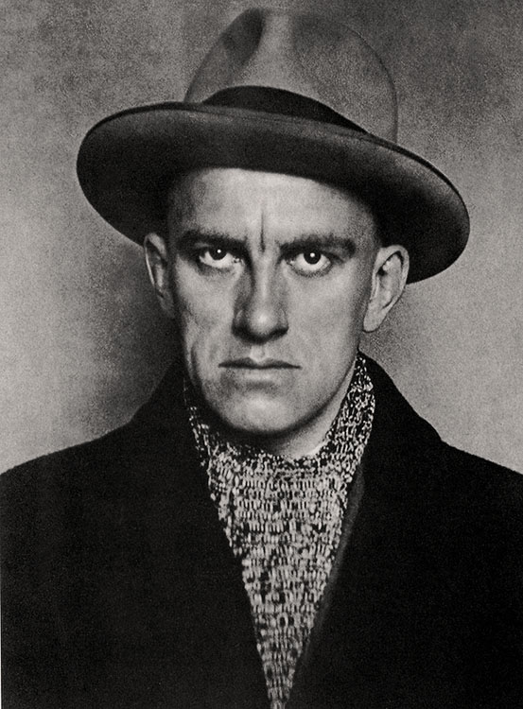
Биография
Вместе с тем поэт клеймил и чиновников-взяточников, начальников-бюрократов, свидетельством тому такие работы, как «Прозаседавшиеся», «Клоп», «Баня», «Трус» и другие.
С 1924 по 1926 годы Владимир Маяковский посетил Францию, Германию, США, Кубу.

Slide 6
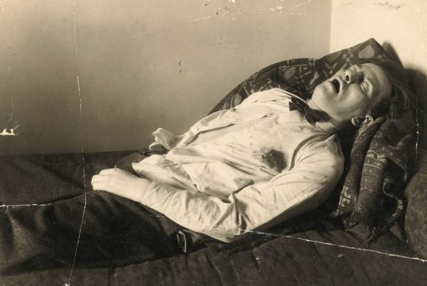
Биография
В 1929–30 годах у Маяковского возникли творческие проблемы, его выставку «20 лет работы» бойкотировали литераторы, постановка пьесы «Баня» была неудачной. К этому добавились и неудачи
в личной жизни. Всё это привело к тому, что 14 апреля 1930 года Маяковский покончил с собой.
Похоронен поэт в Москве, на Новодевичьем кладбище.

